Slide 1

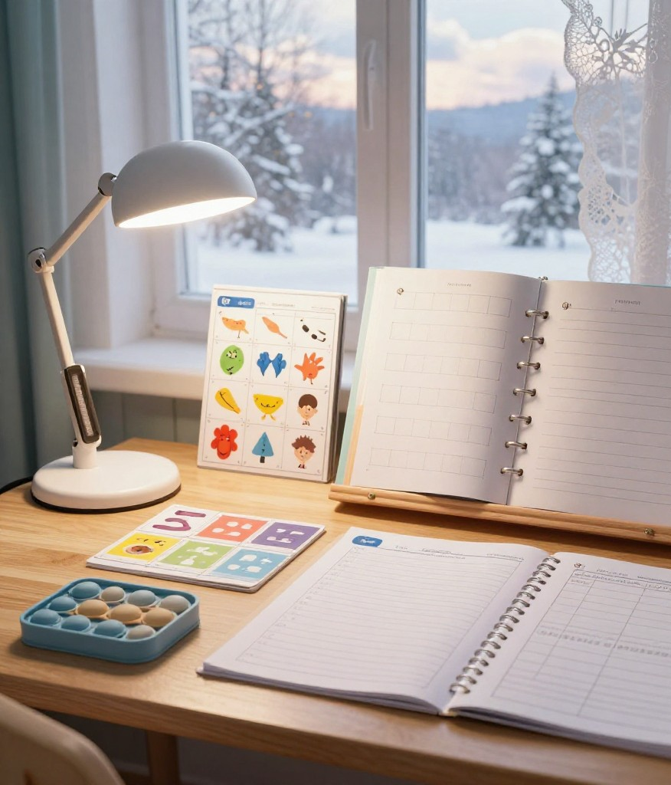
Коррекционно-развивающая деятельность учителя при обучении детей с ОВЗ на дому
Право на образование, адаптированная программа, семья и команда сопровождения — основа успеха.
Новоселецкая Юлия Сергеевна

Slide 2



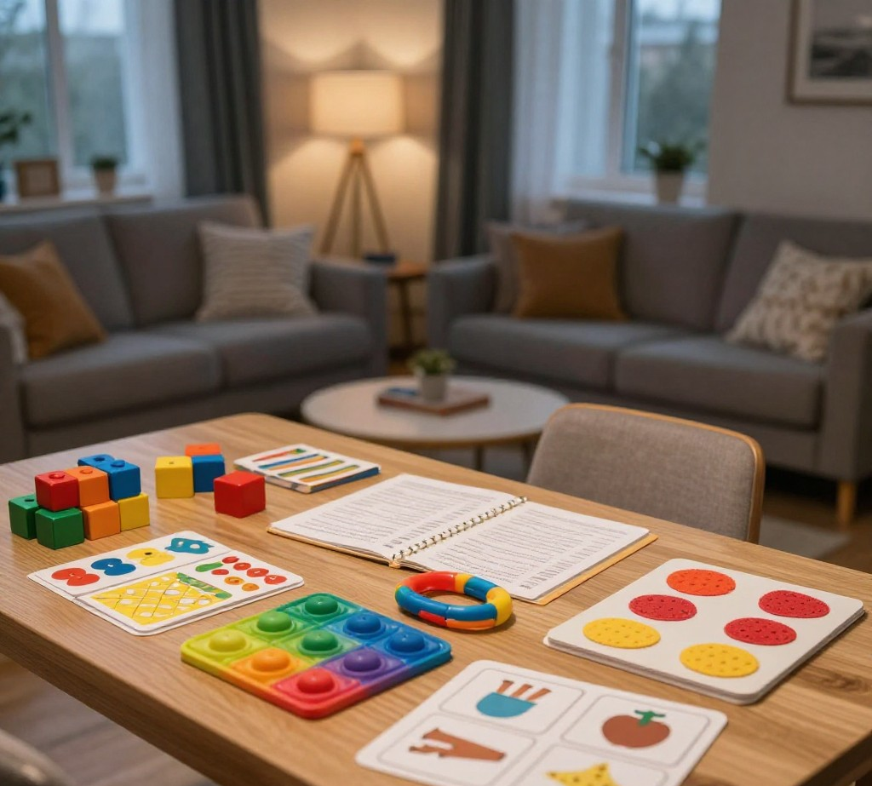
2
Почему тема становится всё более значимой
Потребность в домашнем обучении растёт: оно применяется, когда ребёнок не может безопасно посещать школу. Формат требует точной диагностики, гибкой организации и постоянной поддержки семьи и специалистов.

Slide 3



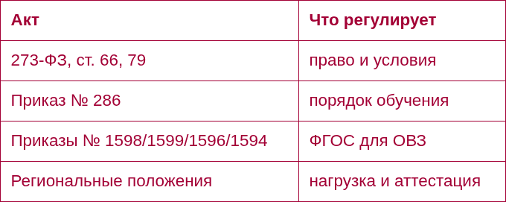
4
Ключевые нормативные основания домашнего обучения
Нормативные акты задают право ребёнка, обязанности школы и рамки организации обучения на дому.
Право ребёнка закреплено федерально, а конкретные организационные параметры уточняются на региональном уровне.
Федеральный закон № 273-ФЗ; приказы Минпросвещения и Минобрнауки РФ; региональные положения

Slide 4







5
Цели коррекционно-развивающей деятельности
Доступ к образованию
Учитель обеспечивает освоение содержания в адаптированном формате, чтобы ребёнок мог учиться с учётом своего темпа, состояния здоровья и актуальных образовательных возможностей.
Коррекция нарушений
Занятия направлены на развитие познавательных процессов, речи, моторики и эмоционально-волевой сферы, а не только на выполнение учебных заданий по предмету.
Учебная мотивация
Важная задача — поддержать интерес к обучению, сформировать уверенность в собственных успехах и постепенную самостоятельность при выполнении посильных учебных действий.
Социальная готовность
Работа на дому помогает подготовить ребёнка к взаимодействию с другими людьми, к частичному посещению школы и к более широкому участию в жизни сообщества.
Индивидуальный маршрут
Цели уточняются через ИУП и АООП, чтобы содержание, темп, методы и контроль соответствовали рекомендациям ПМПК и реальным возможностям семьи.

Slide 5

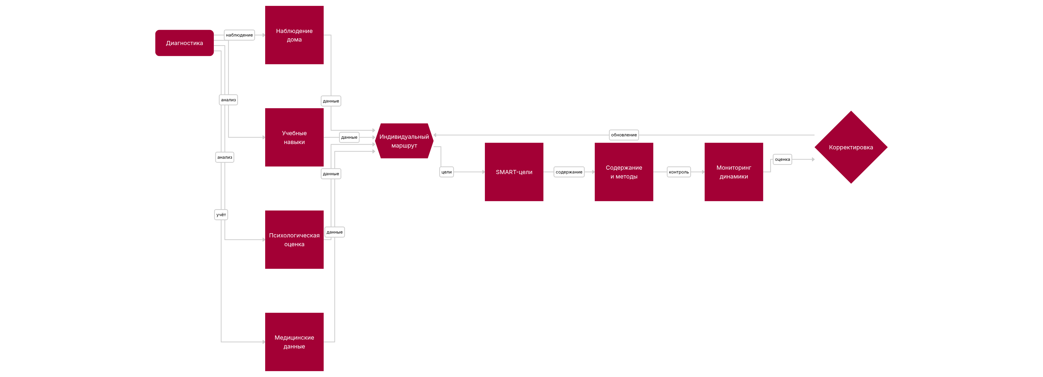
6
От диагностики к индивидуальному образовательному маршруту
Последовательность построена на комплексной оценке состояния ребёнка и последующей настройке ИОМ.

Slide 6






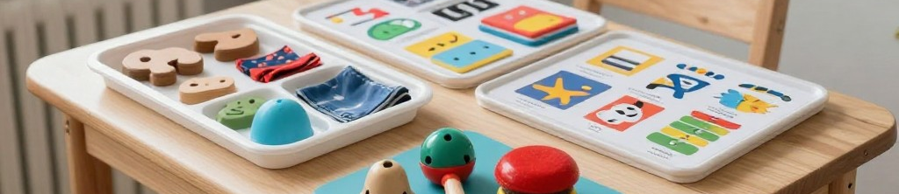
7
Как организуется домашний урок
Короткий формат
Продолжительность занятия обычно составляет 20–35 минут, а внутрь урока включаются динамические паузы, чтобы снизить утомление и сохранить работоспособность ребёнка.
Полисенсорная опора
Учитель использует зрительные, слуховые и тактильные материалы, чтобы информация усваивалась через несколько каналов и лучше удерживалась в памяти.
Рабочая среда
Важно убрать лишние раздражители, удобно расположить материалы и, при необходимости, учесть рекомендации дефектолога или эрготерапевта по организации пространства.
Коммуникация и быт
При речевых нарушениях применяются PECS, жесты и коммуникативные доски, а задания связываются с бытовыми ситуациями семьи для большей осмысленности.

Slide 7


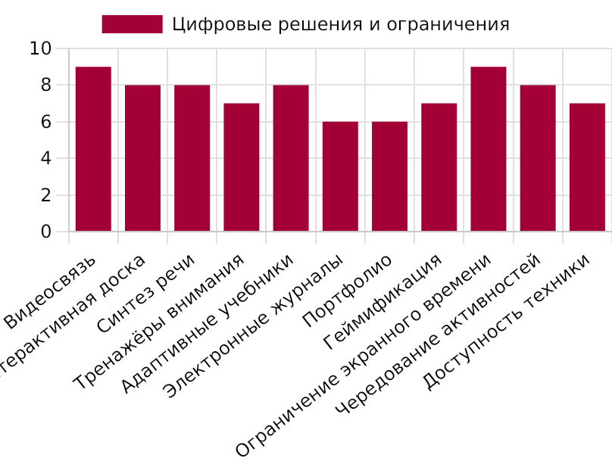
8
Цифровые инструменты в домашнем обучении
Цифровые средства усиливают обратную связь, но работают эффективно только как дополнение к живому педагогическому взаимодействию.
Наиболее значимы инструменты связи и адаптации контента; при этом ограничения по экранному времени и доступности техники остаются обязательными.
Обобщение педагогической практики и методических подходов к обучению детей с ОВЗ на дому

Slide 8





9
Как выстраивается участие семьи
Понимание программы
Учитель разъясняет цели и содержание АООП, чтобы родители понимали, что именно ребёнок осваивает и какие результаты являются реалистичными на данном этапе.
Закрепление в быту
Семья помогает переносить учебные действия в повседневные ситуации: режим дня, самообслуживание, простые поручения и повторение материала в естественной обстановке дома.
Баланс помощи
Педагог предупреждает гиперопеку и педагогическую пассивность, показывая, как поддерживать ребёнка без избыточного контроля и без снятия с него посильной ответственности.
Партнёрство
Эффективное взаимодействие строится на уважении к родительскому опыту, регулярной связи и чётком распределении обязанностей между семьёй, учителем и специалистами сопровождения.

Slide 9
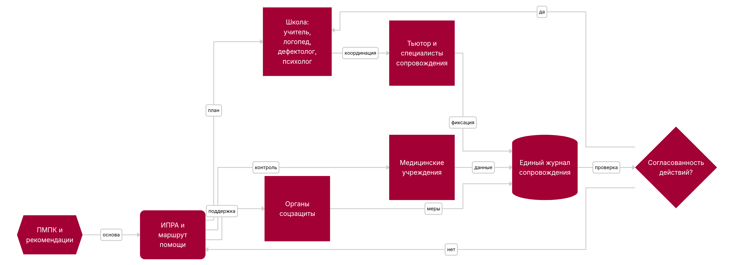
11
Межведомственное сопровождение ребёнка с ОВЗ
Основания взаимодействия: рекомендации ПМПК, ИПРА, консилиумы и единый журнал сопровождения

Slide 10

Домашнее обучение как право и инструмент доступности
Коррекционно-развивающая работа на дому даёт результат при точной диагностике, гибком ИОМ, участии семьи и согласованной работе специалистов. Этот формат не заменяет инклюзию, но обеспечивает доступность и качество образования.

Slide 11
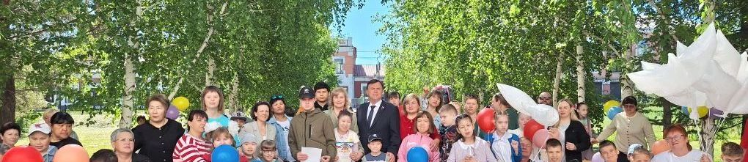
16
Участие школьных праздников как часть коррекционно-развивающей работы
Социализация без барьеров
Праздничные мероприятия создают ситуацию совместного переживания и общения. Для ребёнка на дому это канал включения в школьное сообщество, снижая ощущение изоляции и формируя чувство принадлежности.
Поддержка эмоциональной сферы
Через знакомый ритуал и предсказуемый сценарий легче регулировать тревожность. Учитель заранее согласует активности, подбирает роли и темп участия, чтобы эмоции оставались в зоне доступности.
Мост к учебной среде
Праздник связывается с содержанием обучения: тематические слова, образы, мини-выступления. Такой подход закрепляет учебные навыки в жизненном контексте и помогает переносить опыт на другие события.
Коммуникация с учителями и семьёй
Включение строится в сотрудничестве: учитель взаимодействует с классом и педагогами, а семья обеспечивает подготовку и сопровождение. Это согласует ожидания, снижает напряжение и повышает устойчивость участия.

Slide 12
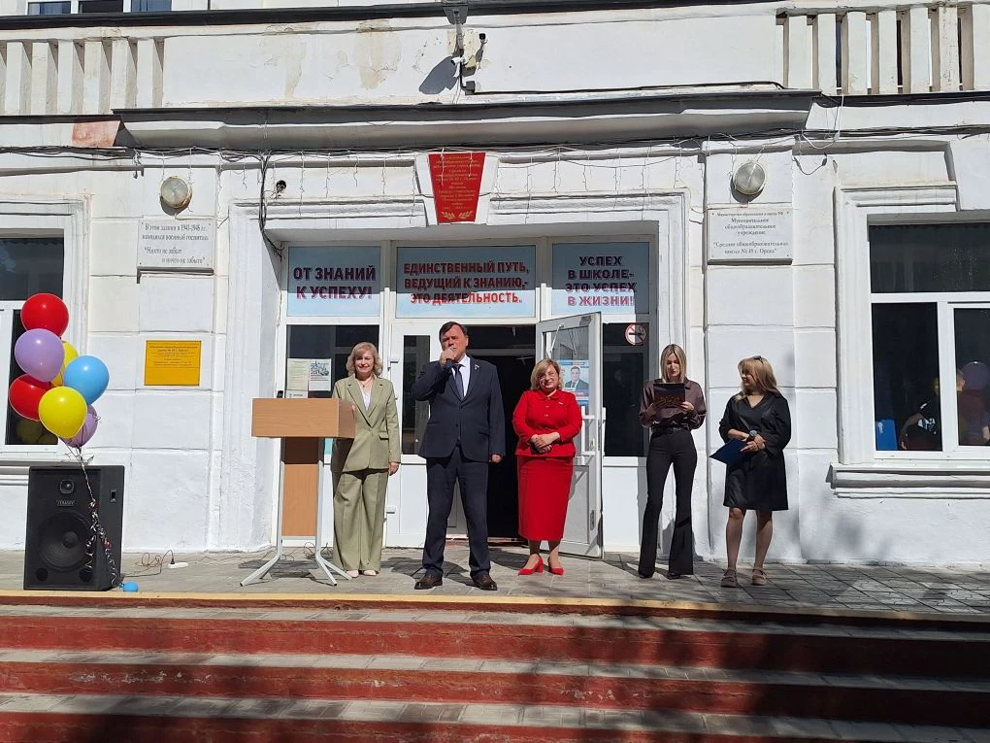
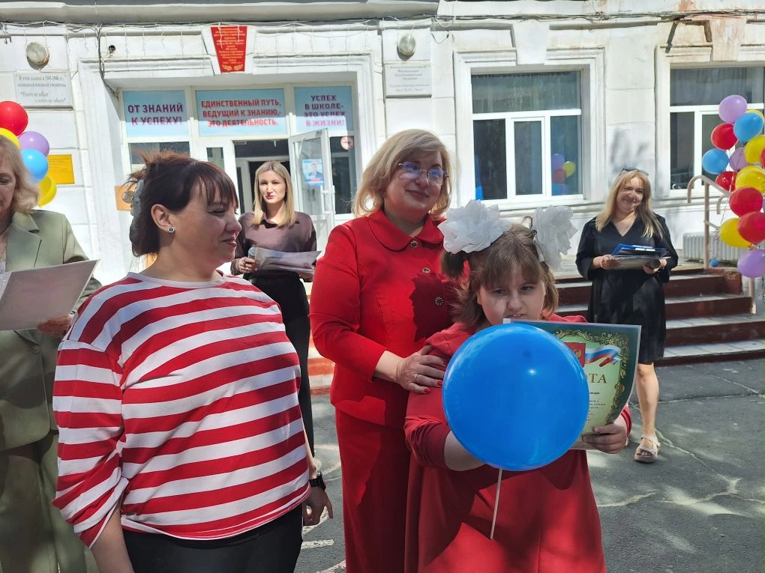
День детства 2026
Поздравление от гостей
Вручение грамот

Slide 13
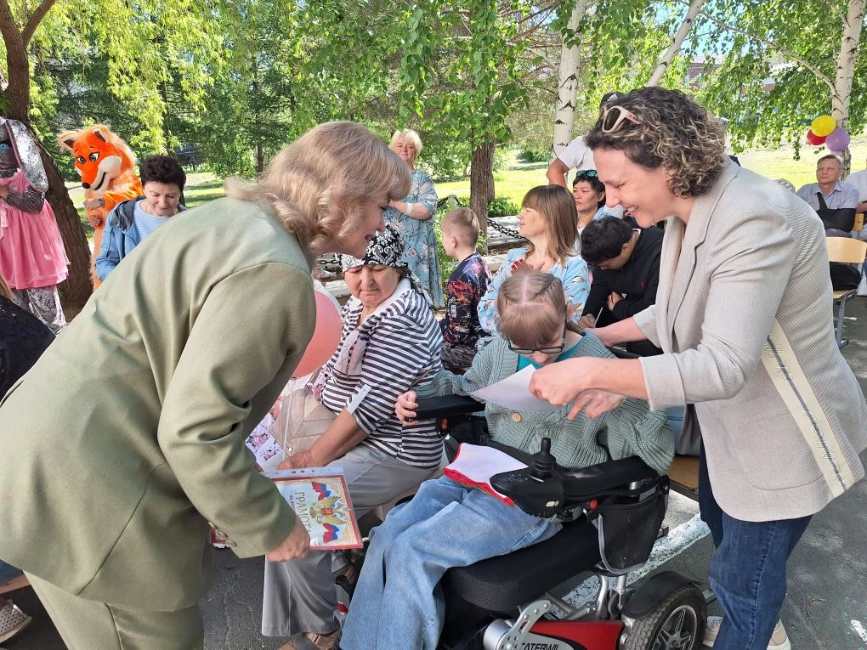
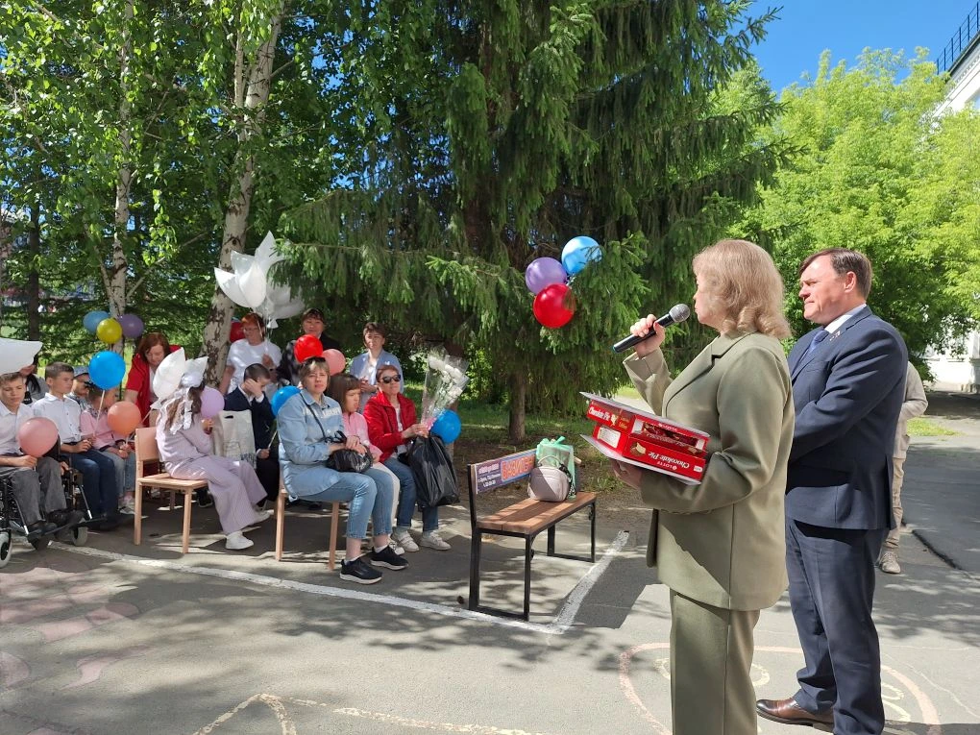
День детства 2026
Вручение грамот
Подарки от спонсоров

Slide 14
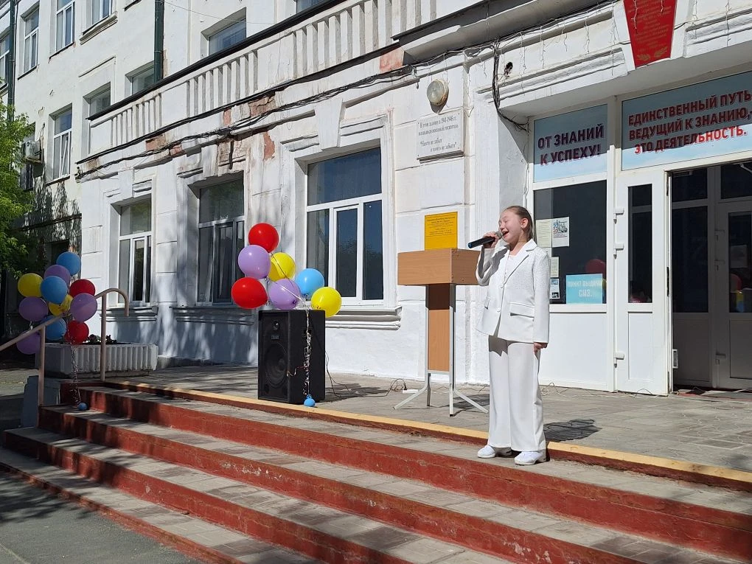
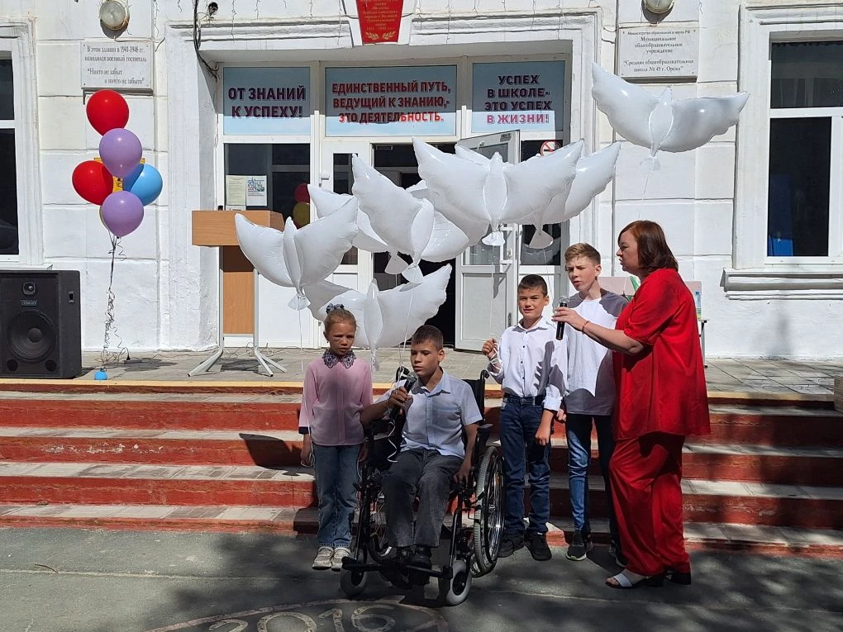
День детства 2026
Поздравление от ученицы 4 класса
Выступление детей с ОВЗ

Slide 15
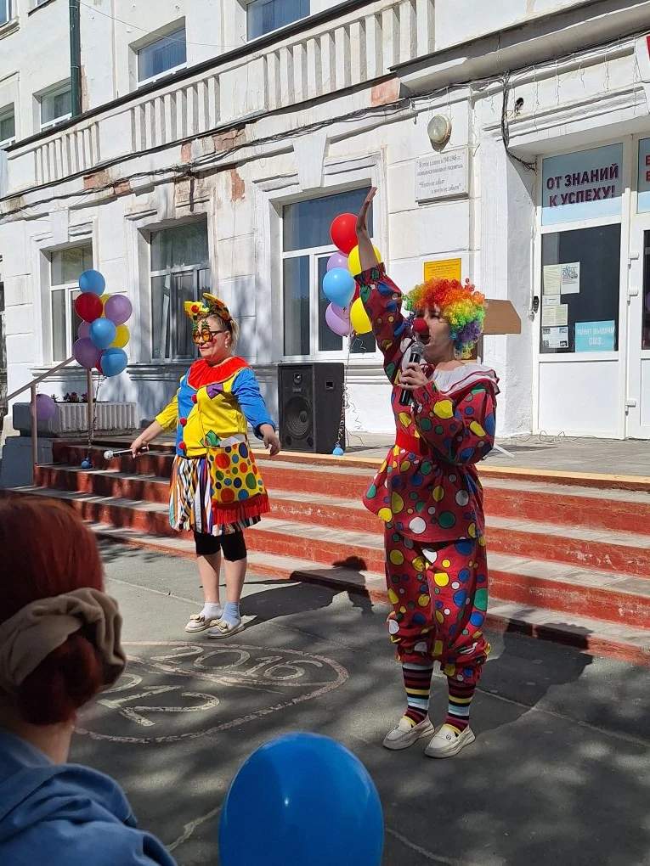
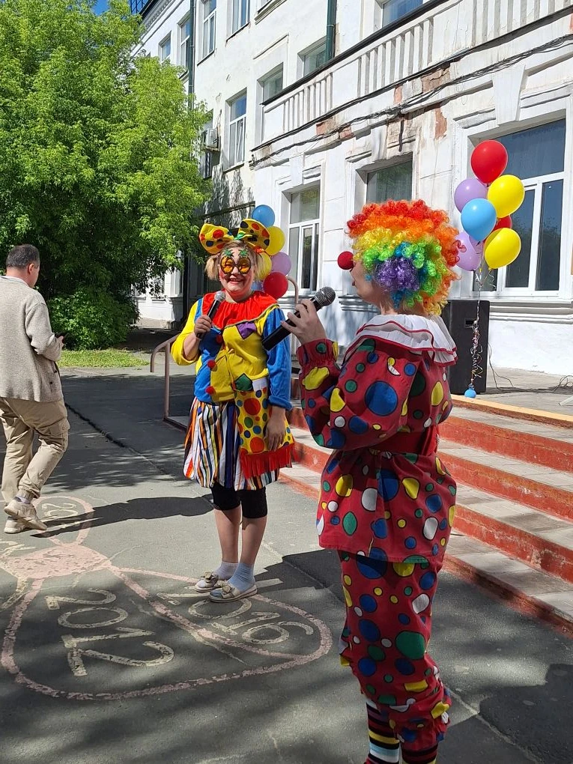
День детства 2026
Поздравление от клоунов

Slide 16
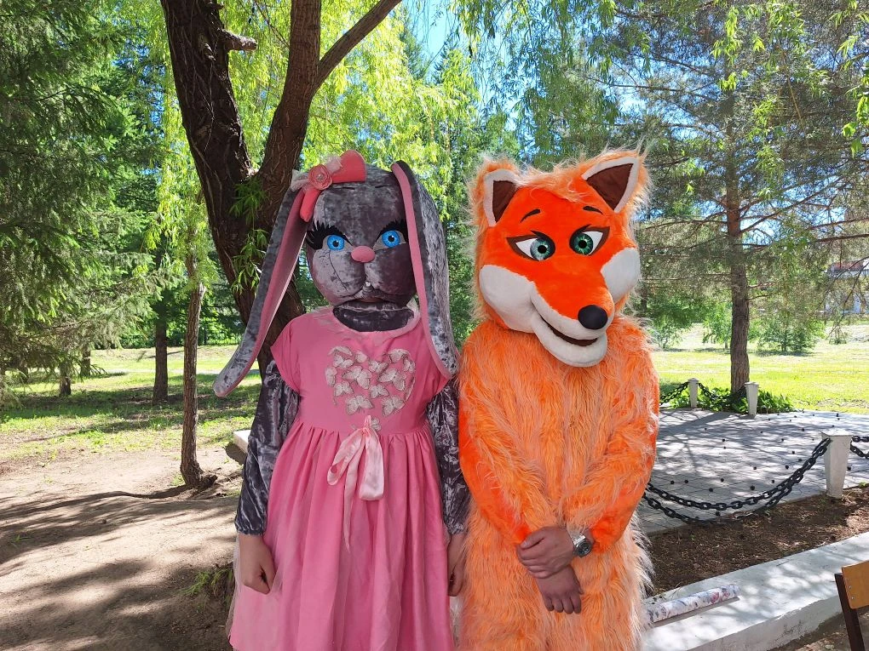
День детства 2026
Помощники на празднике

Slide 17
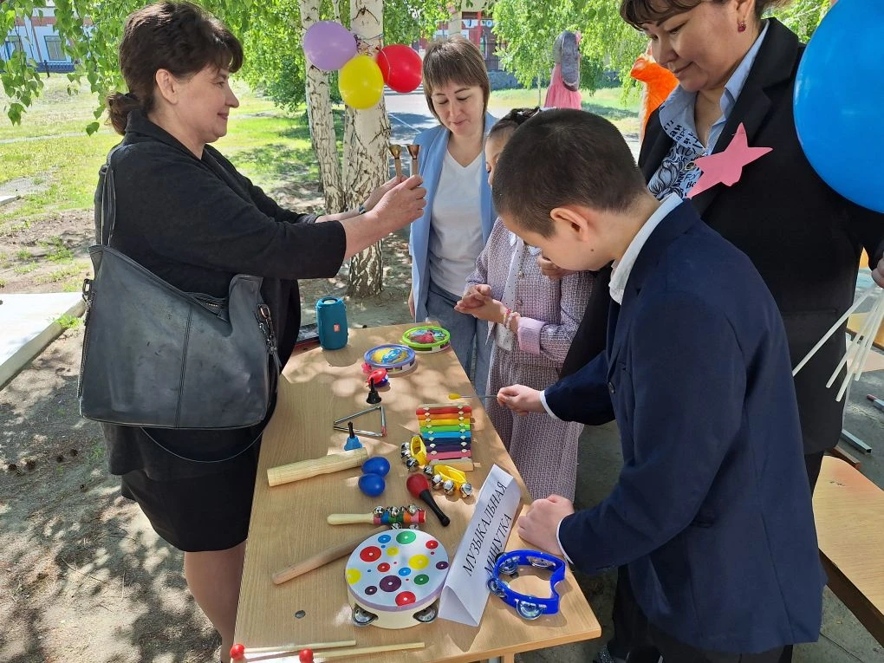
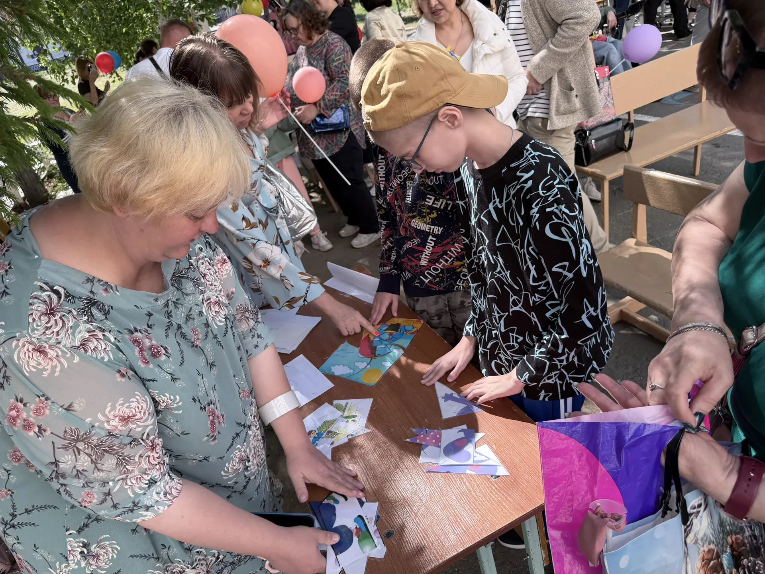
Мастер- классы
Музыкальная минутка
Собери пазлы

Slide 18
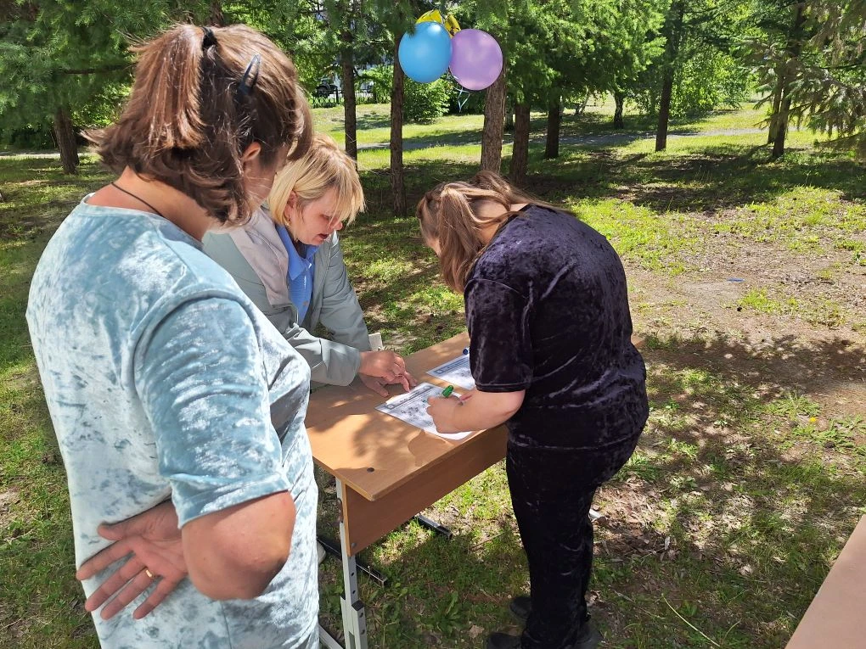
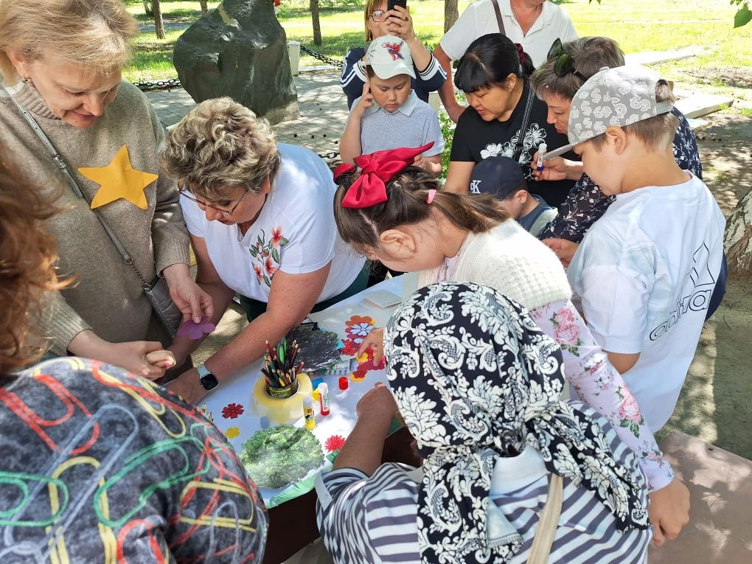
Мастер-классы
Найди отличие
Плакат лето

